Slide 1

2025.06.12
한 학기 정리
학번: 2021663046
https://github.com/lgw323/2021663046syspro
성명: 이건우

Slide 2

목차
레포지토리 개요
3
1
디렉토리 구조
4
2
커밋
5
3
4
명령어 목록
6
5
점수 및 참고 자료
9

Slide 3
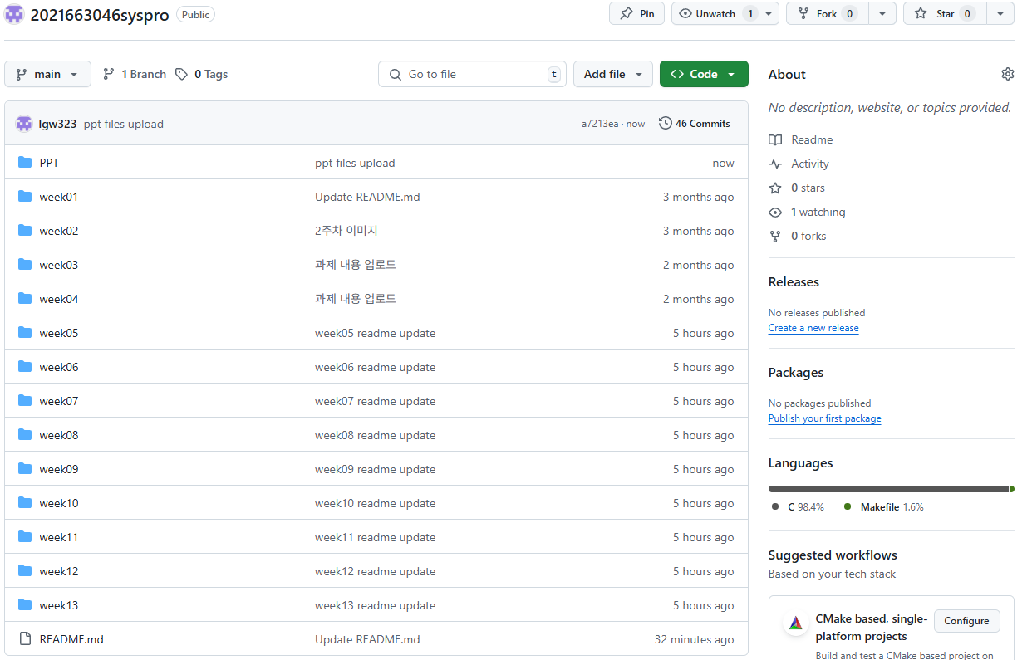
3
레포지토리 개요
저장소 목적
한 학기 동안의 '시스템 프로그래밍' 학습 내용 전체를 기록 및 관리
주요 기록 내용
주차별 학습 이론 및 개념 정리
실습 코드 및 과제 결과물 저장

Slide 4
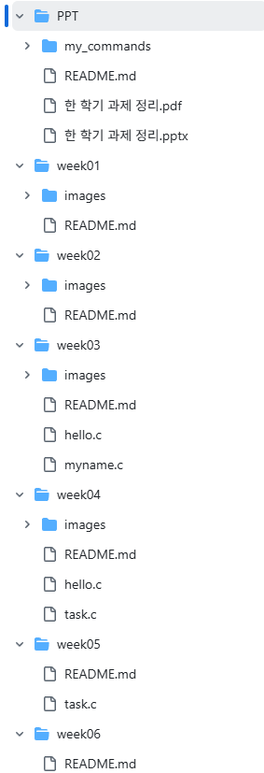
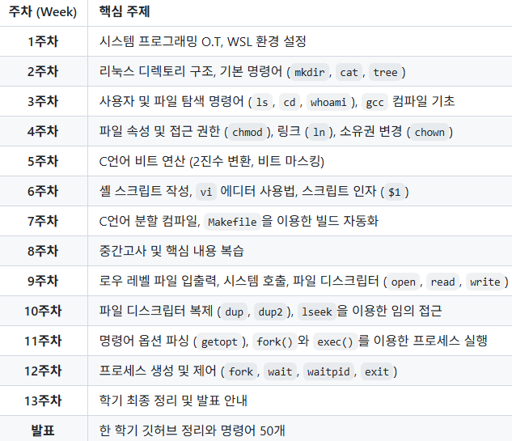
4
디렉토리 구조
최상위 디렉토리
PPT/ ~ week13/ : 전체 학기의 학습 내용을 주차별 디렉토리로 구성
주차별 디렉토리 내부
readme.md: 해당 주차의 핵심 이론 및 실습 내용 상세히 기술
실습 파일: C 코드(.c, .h), 셸 스크립트 등 모든 실습 결과물 포함

Slide 5
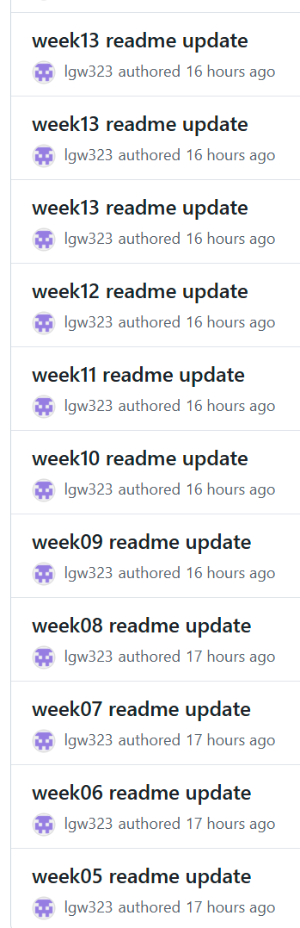
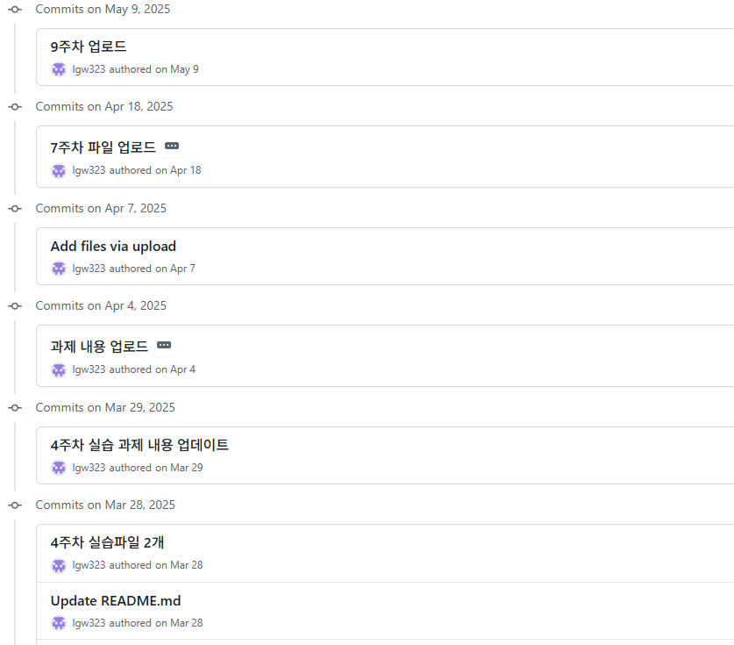
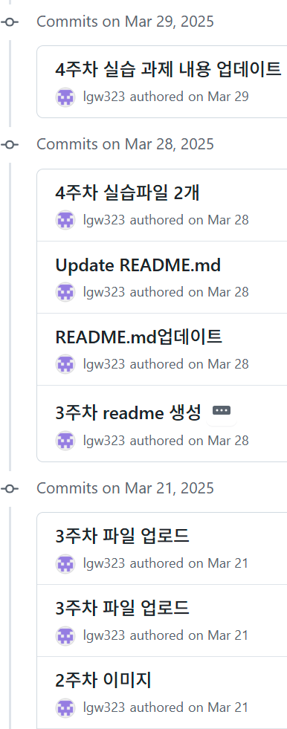
5
커밋
커밋 히스토리를 통한 작업 기록
깃허브에 작업을 저장하면서 프로젝트 진행 상황을 관리
커밋 횟수와 파일 변경 이력을 통해 작업한 과정을 확인 가능

Slide 6
6
명령어 목록 (1/3)
📁 파일 및 디렉토리 관리
명령어 | 주요 옵션 및 기능
ls | -l (상세 정보), -a (숨김 파일 포함), -h (용량 단위), -t (시간순 정렬), -R (하위 디렉토리 포함)
find | -name (이름으로 찾기), -type (파일 타입으로 찾기), -user (소유자로 찾기), -mtime (수정일로 찾기)
cp | -r (하위 디렉토리 포함 복사), -i (덮어쓰기 전 확인), -p (권한 등 속성 유지)
rm | -r (하위 디렉토리 포함 삭제), -f (강제 삭제), -i (삭제 전 확인)
chmod | u+x (사용자 실행 권한+), g-w (그룹 쓰기 권한-), o=r (기타 읽기 권한=), 755 (8진수 표기)
ln | -s (심볼릭 링크 생성)

Slide 7
7
명령어 목록 (2/3)
📄 텍스트 처리 및 검색
명령어 | 주요 옵션 및 기능
grep | -i (대소문자 무시), -r (하위 디렉토리 포함 검색), -n (줄 번호 표시), -v (일치하지 않는 줄 검색)
cat | -n (줄 번호 붙여서 출력)
head / tail | -n (지정한 줄 수만큼 출력), -f (파일 내용 실시간 감시)
sort | -r (역순 정렬), -n (숫자순 정렬)
wc | -l (줄 수), -w (단어 수), -c (바이트 수)

Slide 8
8
명령어 목록 (3/3)
💻 시스템 및 프로세스 관리
명령어 | 주요 옵션 및 기능
ps | aux (BSD 스타일 모든 프로세스), -ef (System V 스타일 모든 프로세스)
kill | -9 (SIGKILL, 강제 종료), -15 (SIGTERM, 정상 종료)
df / du | -h (읽기 쉬운 단위로 표시), -s (총합계만 표시)

Slide 9
9
점수 및 참고자료
예상 점수: 29점
평가 근거: 한 학기 동안의 대부분 학습 내용과 실습 과정을 기록하고, 주어진 명령어 50개를 소개함.
1개 주차의 실습 결과물이 일부 누락되어 1점 감점.
https://man7.org/linux/man-pages/
https://ss64.com/bash/
https://tldr.sh/
https://github.com/lgw323/2021663046syspro

